Slide 1
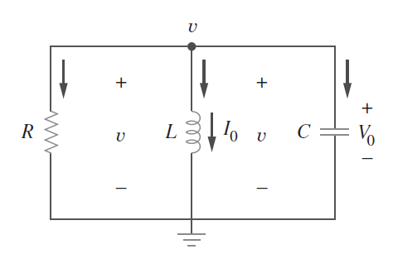
Taller Circuitos RLC

Slide 2







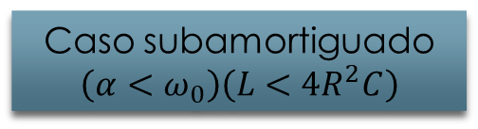


Tipos de Solución
Caso sobreamortiguado
$$\left(α>ω_{0}\right)\left(L>4R^{2}C\right)$$
Caso críticamente amortiguado $$\left(α=ω_{0}\right)\left(L=4R^{2}C\right)$$
Caso subamortiguado $$\left(α<ω_{0}\right)\left(L<4R^{2}C\right)$$

Slide 3
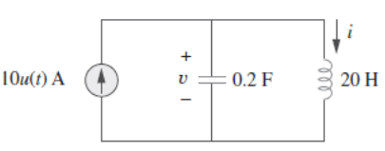

Ejercicio 1.
Hallar$i(t)$y $v\left(t\right)$ para $t>0$en el siguiente circuito.
$$v$$

Slide 4







Slide 5
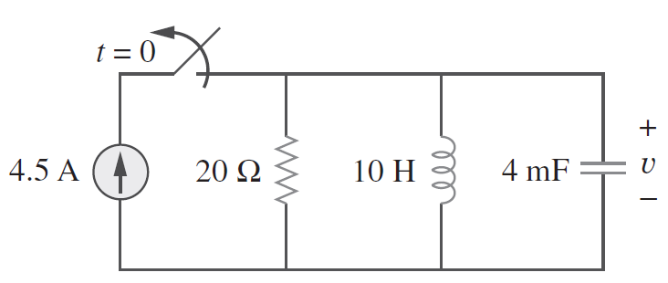
Ejercicio 2.
Hallar $v\left(t\right)$ para $t>0$en el siguiente circuito.

Slide 6
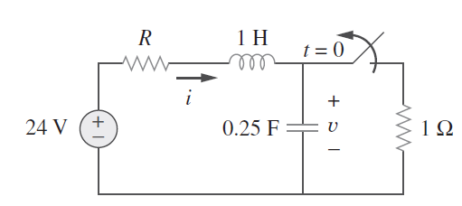
Ejercicio 3.
Hallar$i(t)$y $v\left(t\right)$ para $t>0$en el siguiente circuito cuando $R=5Ω$.

